Slide 1
Проект в средней группе
«Покормите птиц зимой!»
Воспитатель:
Невская К.В.
Ярославль, 2021 г.

Slide 2
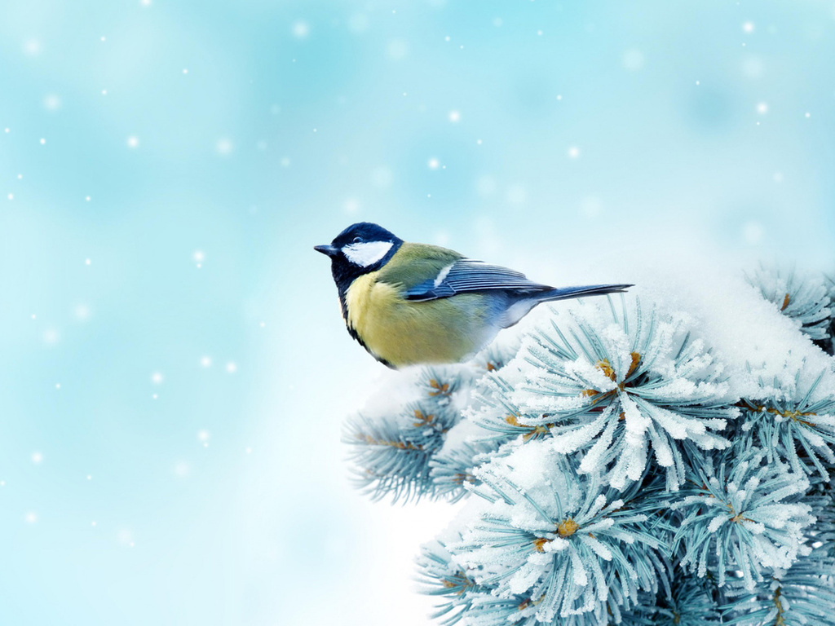
Зима - суровое время года, а для птиц самая тяжелая пора. Особенно во время снегопадов, метелей, морозов и после оттепелей, когда ветки и стволы покрыты тонким слоем льда. Когда ночная температура падает до –10°С и ниже, синички за ночь теряют до 10% собственного веса!
Но даже в самый крепкий мороз пернатые могут выжить, при условии, что у них будет достаточно корма.
Помочь птицам выжить могут только люди. Регулярная ежедневная зимняя подкормка птиц может спасти довольно много птичьих жизней, это один из самых важных способов их привлечения.

Slide 3
Цель проекта : продолжать формировать у детей представления об особенностях жизни и поведения птиц в холодное время года.

Slide 4
Задачи:
Обучающие:
- Дать представление детям о зимующих птицах родного края;
- Обогащать и углублять представления о зимующих птицах нашего края.
Развивающие:
- Развивать творческие способности в продуктивной деятельности;
- Развивать любознательность и интерес к живой природе.
Воспитательные:
- Воспитывать заботливое отношение к птицам, желание помогать в трудных зимних условиях
- Продолжать воспитывать уважительное отношение к окружающему миру.
Коррекционные:
- Совершенствовать зрительное восприятие;
- Развивать слуховое внимание, словесно-логическое мышление;
- Развивать зрительно- моторную координацию;
- Развитие прослеживающей функции глаза и развитие речевого дыхания.

Slide 5
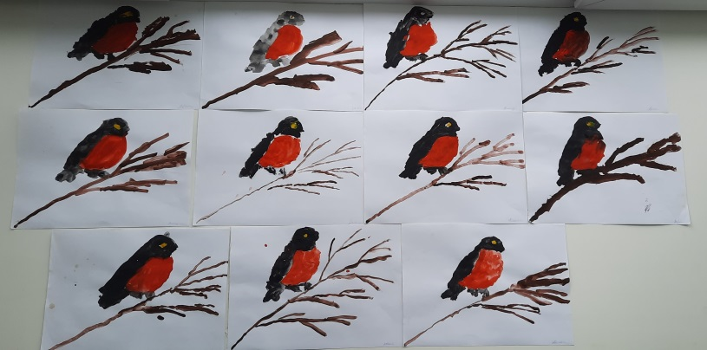
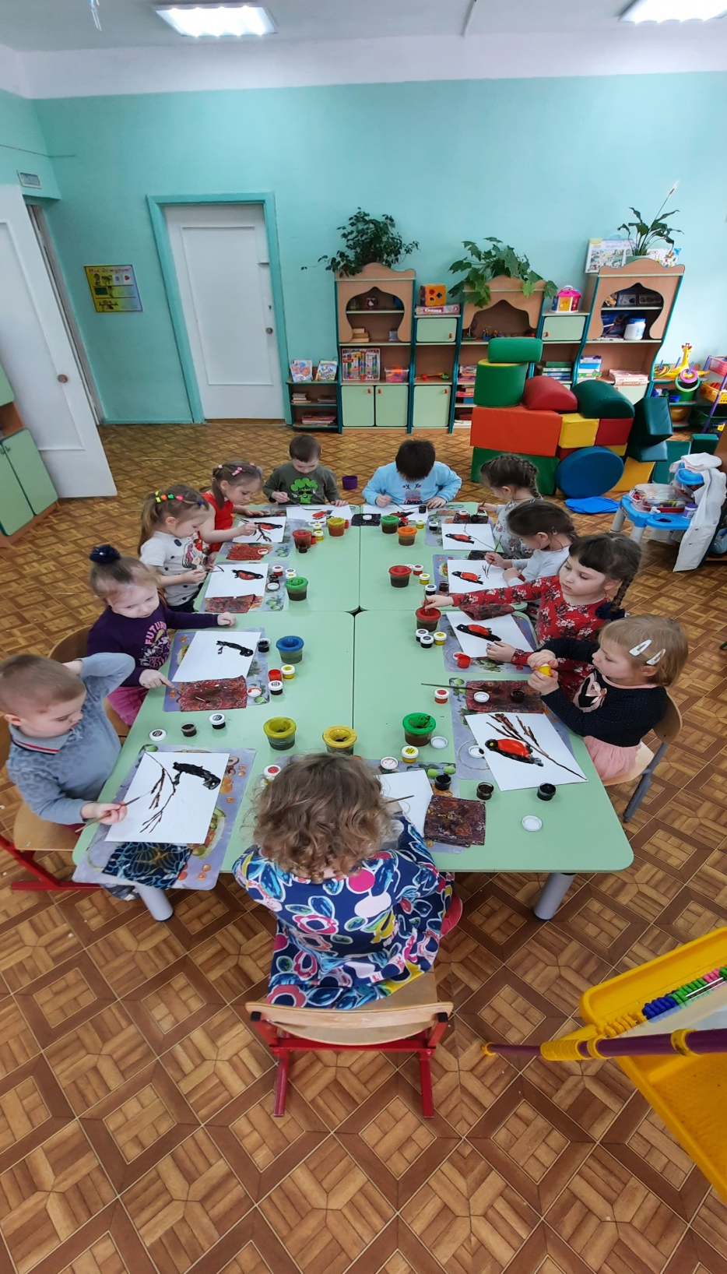
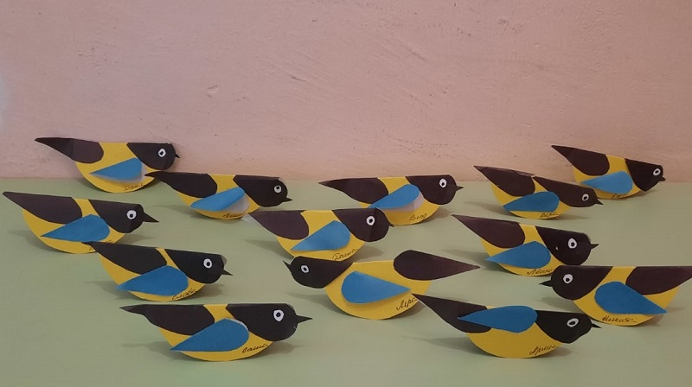
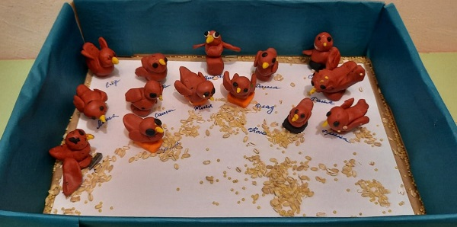
Художественно-эстетическое развитие и модельно-конструктивная деятельность.

Slide 6
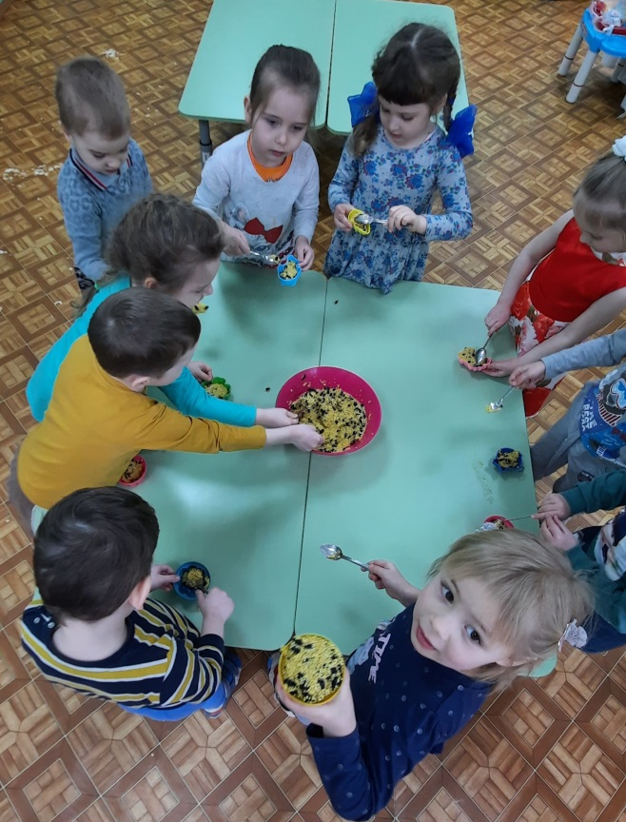
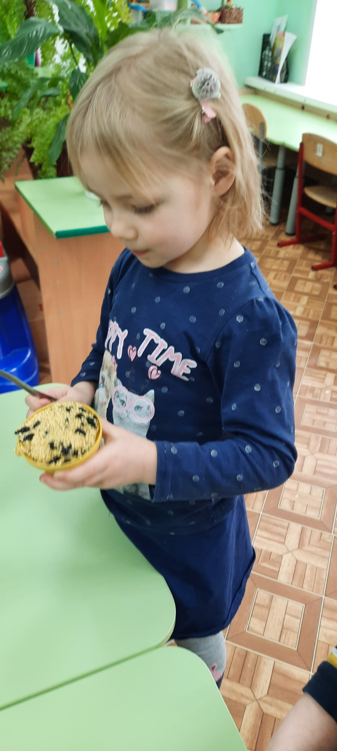
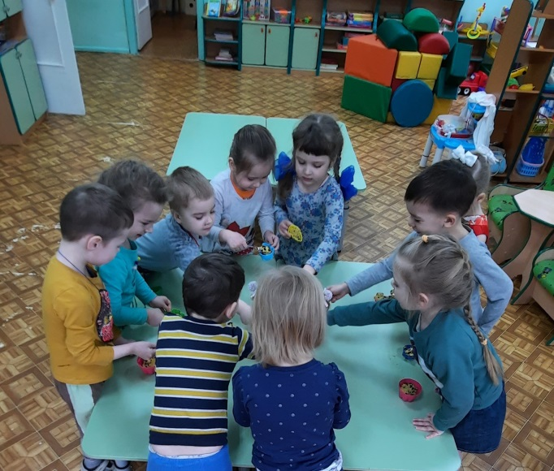
Изготовление эко кормушек.

Slide 7
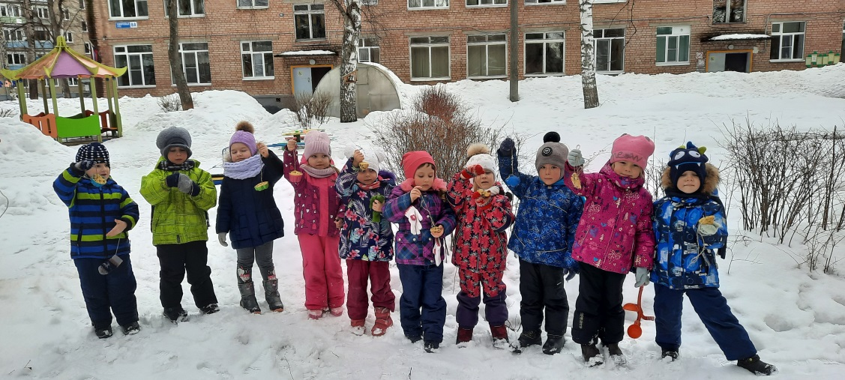
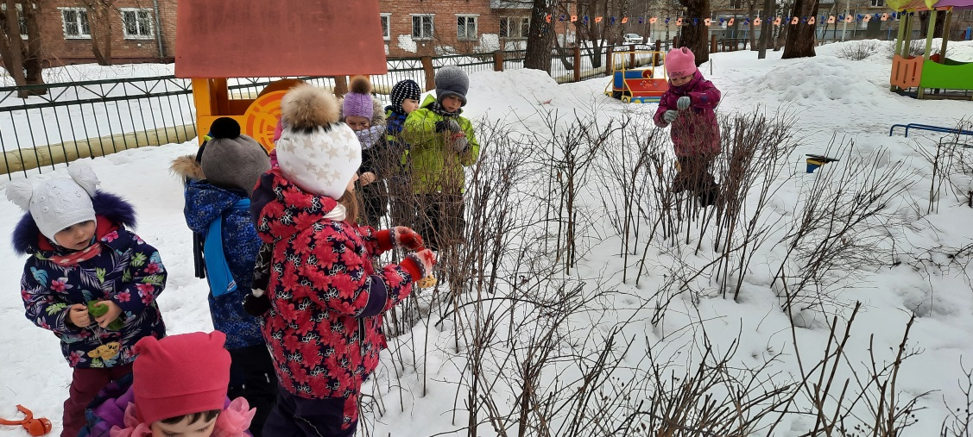
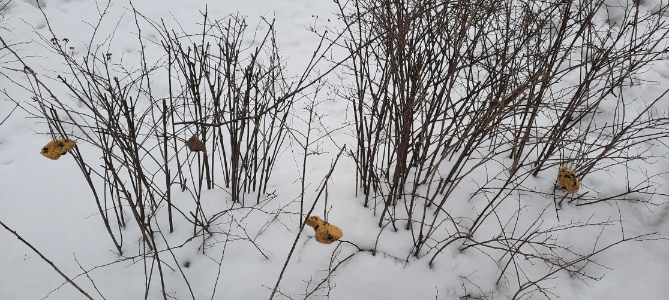
Слетайтесь, слетайтесь лесные пичуги!
Теперь не страшны вам холодные вьюги.
В холодные вьюги, в холодные вьюги
Мы помнить и думать должны о друг друге.

Slide 8
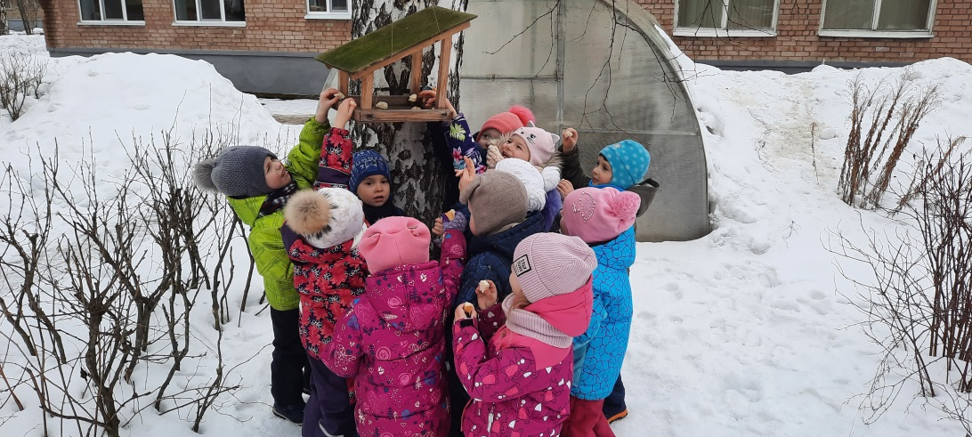
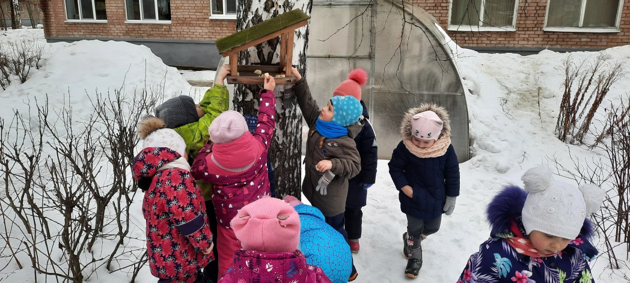
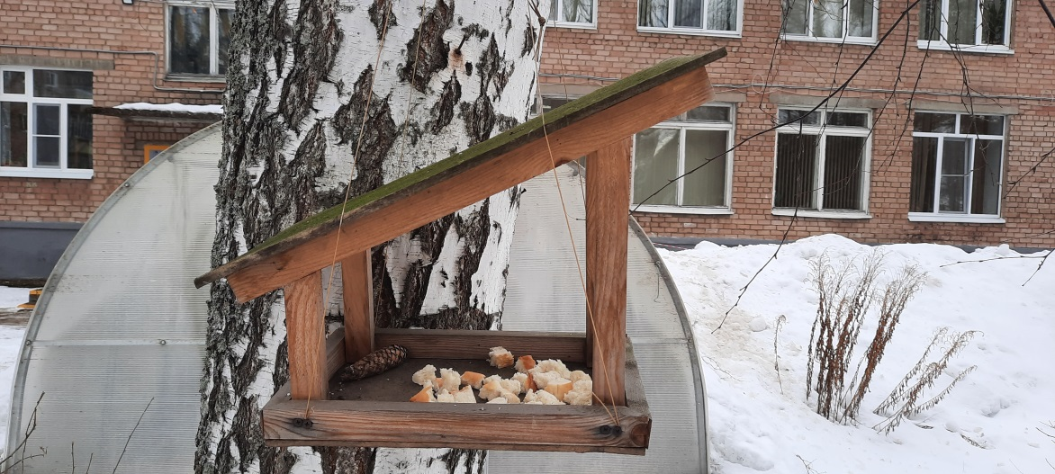

Slide 9
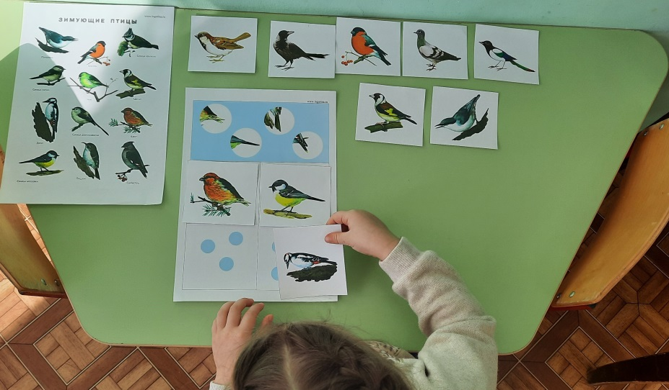
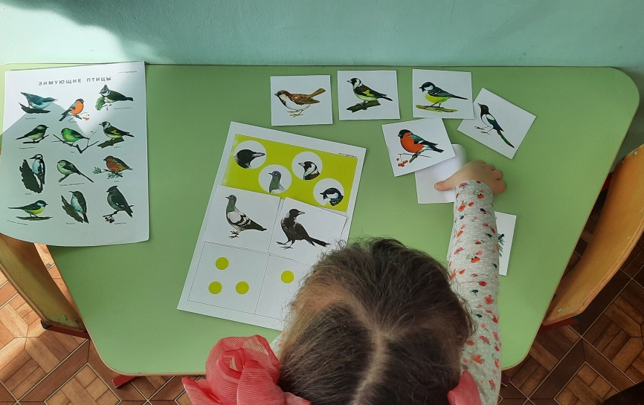
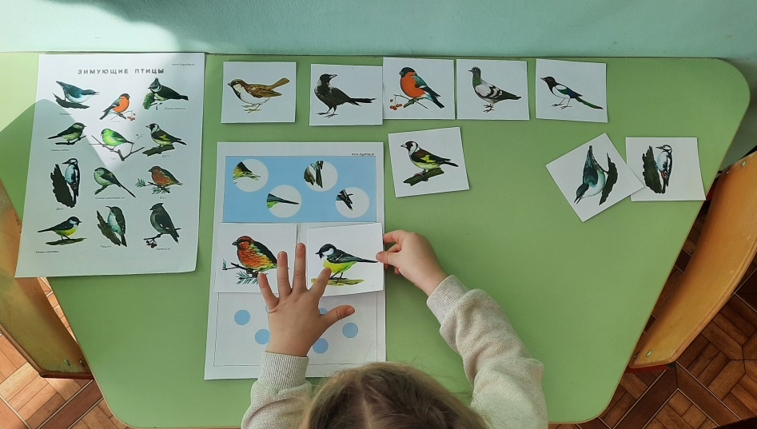
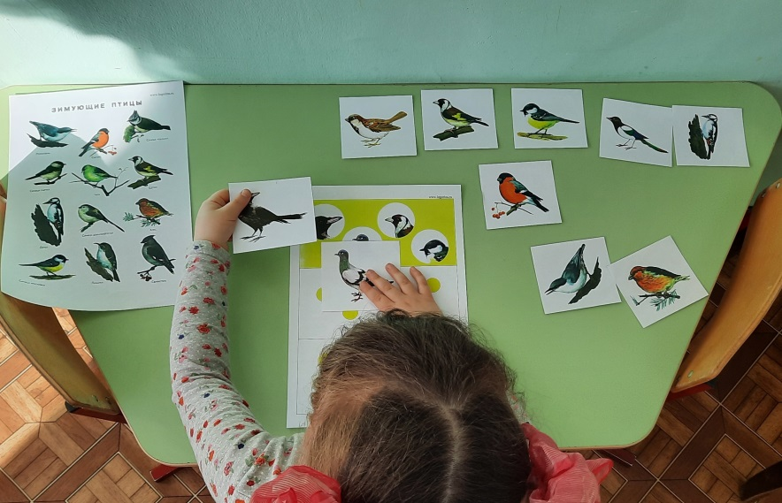

Slide 10
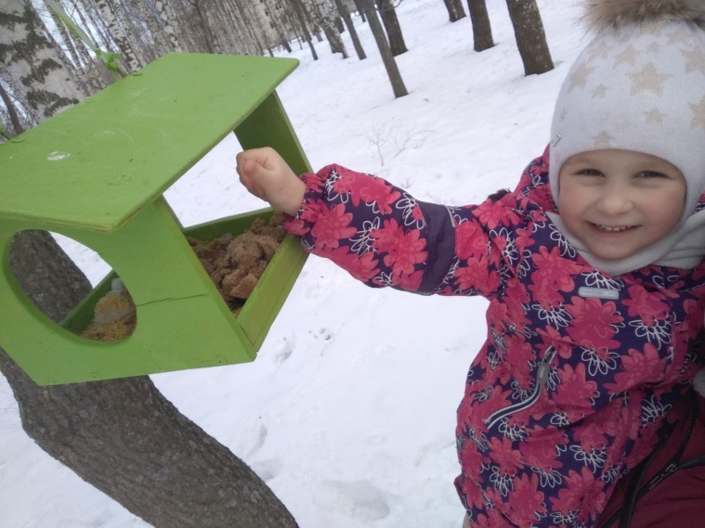
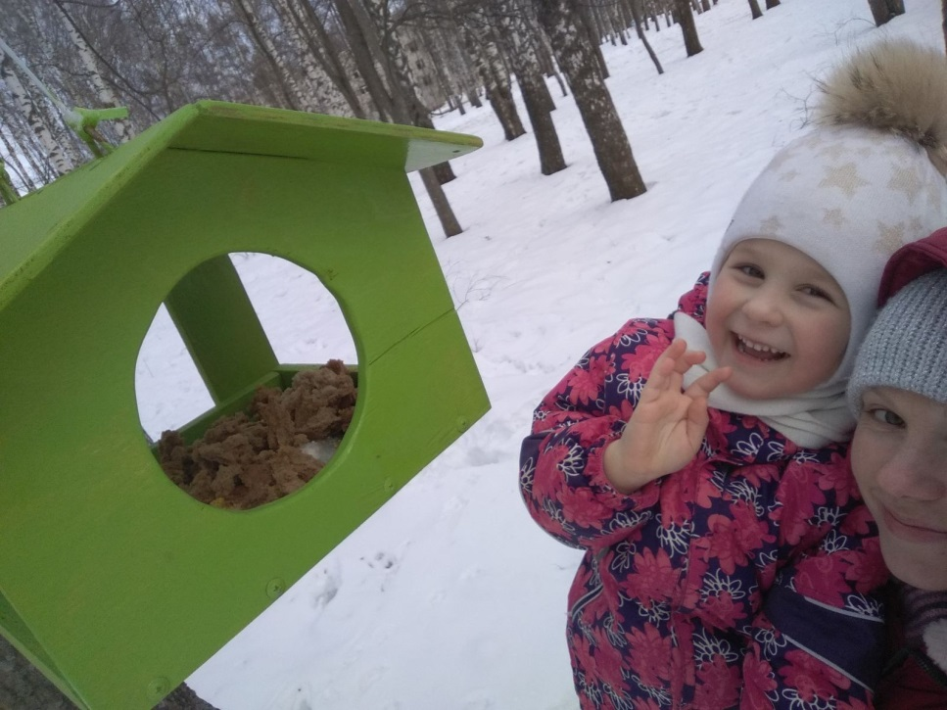
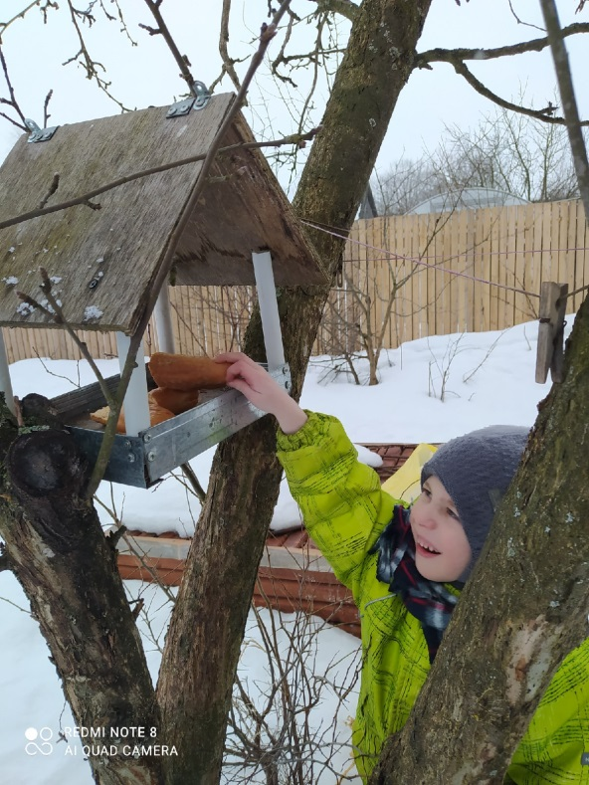
Акция
«Покормите птиц зимой!».

Slide 11
